Slide 1

Вивчаємо фразеологізми разом
Візуалізація навчального матеріалу
Олена ЛЕЩЕНКО, учителька української мови та літератури
Шандриголівського ліцею
Лиманської міської ради
Донецької області

Slide 2
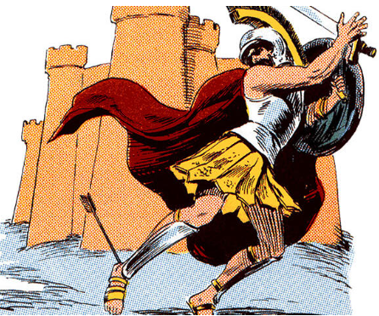
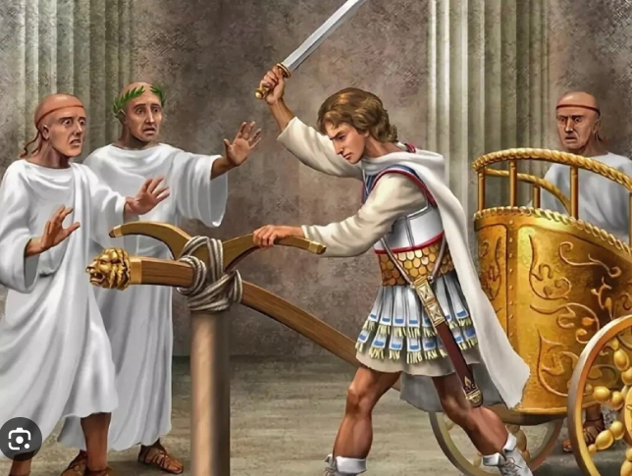
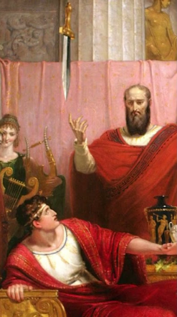
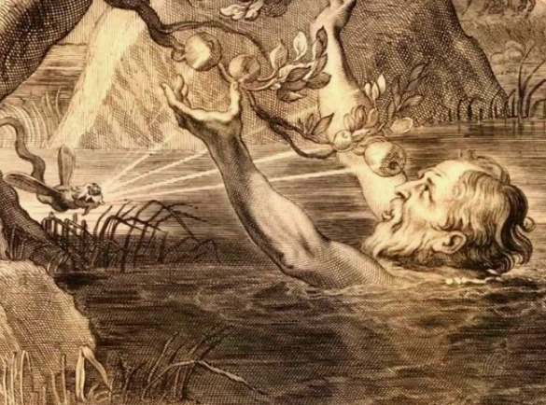
Урок 1. Антична міфологія
ахіллесова п’ята -
вразливе місце
гордіїв вузол -
заплутана справа
дамоклів меч -
постійна небезпека
муки Тантала -
жахливі страждання

Slide 3
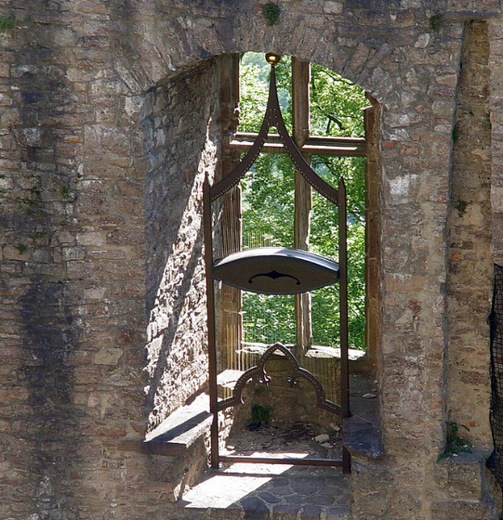
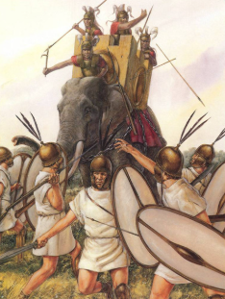
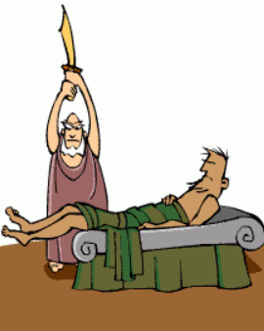
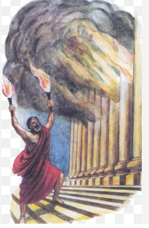
Урок 1. Антична міфологія
геростратова слава -
ганебна слава, що
пов’язана зі злочином
прокрустове ложе -
надумане мірило
еолова арфа - дуже чутлива, вразлива людина
піррова перемога -
сумнівна перемога

Slide 4
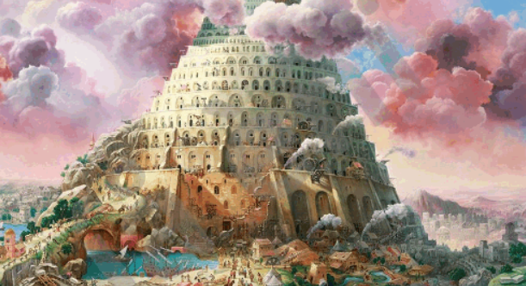
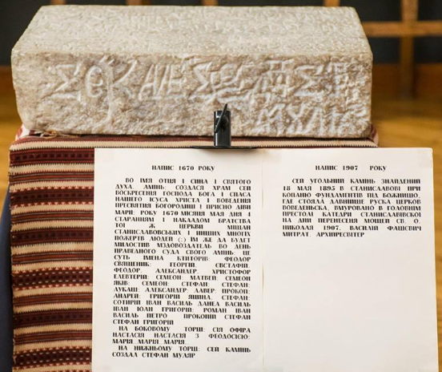
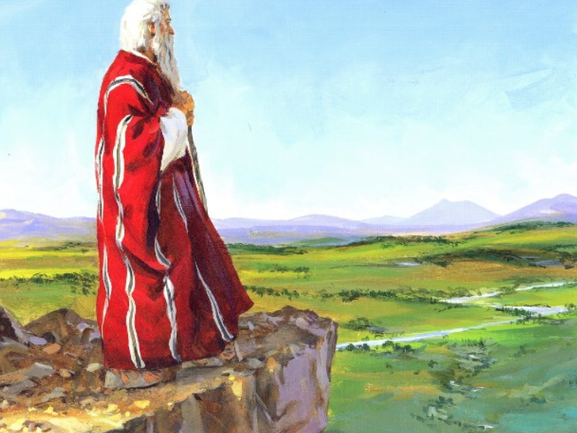
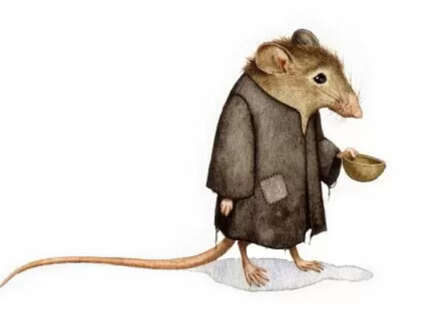
Урок 2. Біблія
наріжний камінь -
основа чого-небудь
вавилонське стовпотворіння -
метушня, гармидер
земля обітована -
предмет чиїхось
бажань, надій
як церковна миша -
дуже бідний

Slide 5
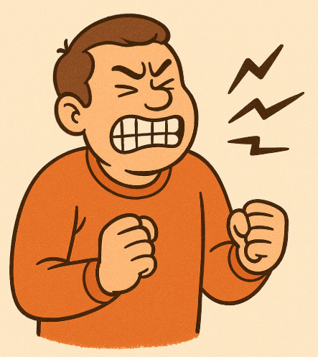
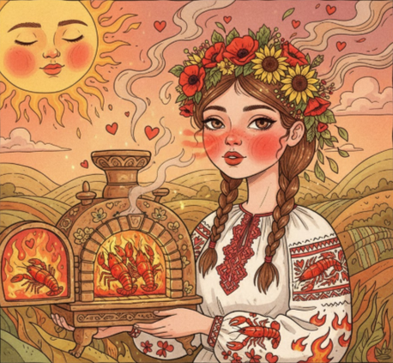
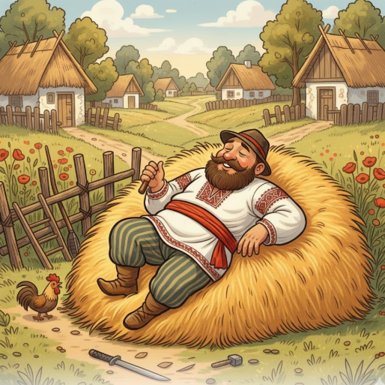
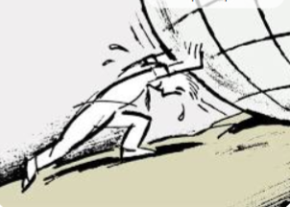
Урок 3. Жива народна мова
пекти раків -
червоніти
скреготати зубами -
виявляти гнів
бити байдики -
лінуватися, нічого не робити
гріти чуба -
тяжко працювати

Slide 6
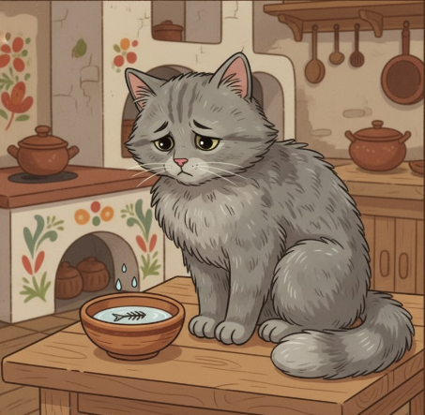
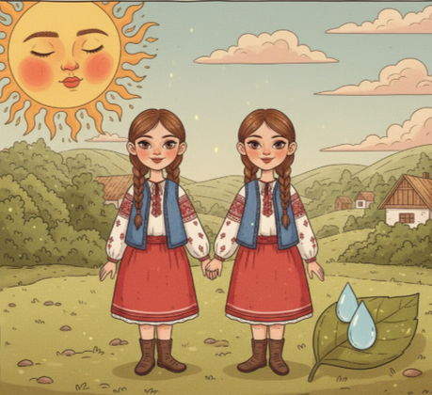
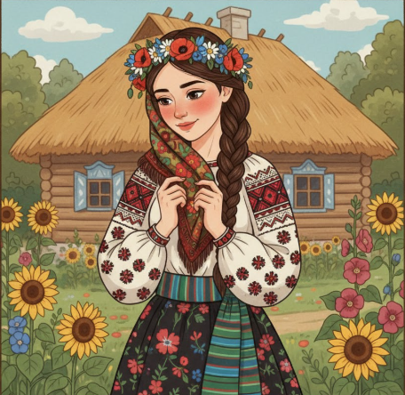
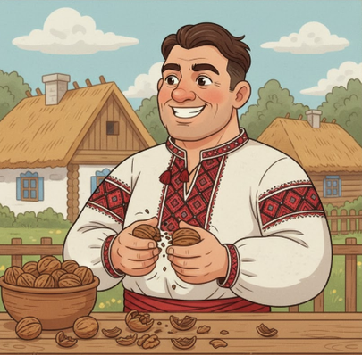
Урок 3. Жива народна мова
як дві краплі води -
однакові
як кіт наплакав -
дуже мало
як засватана дівка -
несміливо, сором’язливо
як горіхи лущити -
виконувати легко

Slide 7
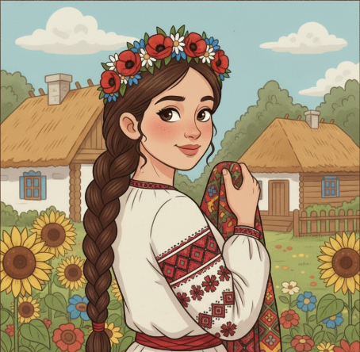
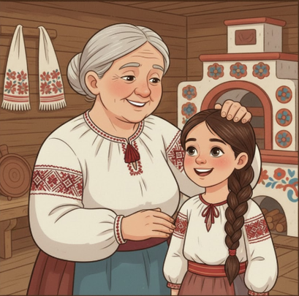
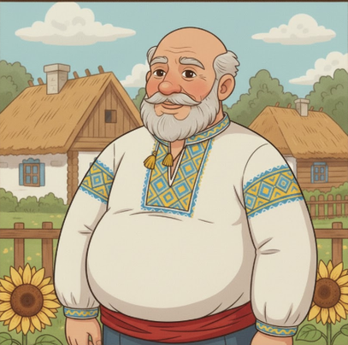
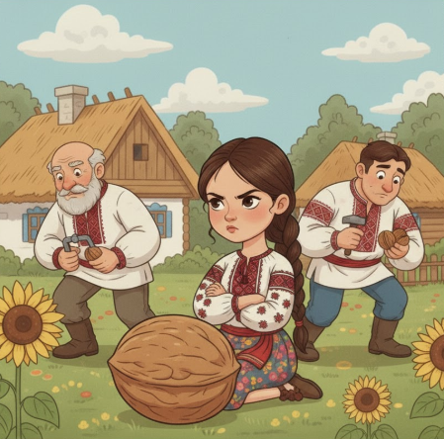
Урок 3. Жива народна мова
грати очима (пускати бісики) -
грайливо поглядати на когось
гладити по голові -
хвалити
міцний горішок -
упертий
нагуляти жиру -
поправитися

Slide 8
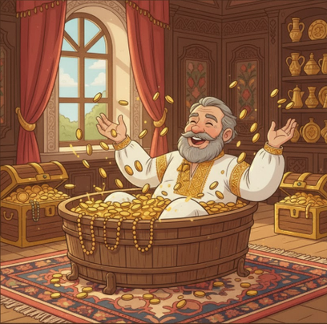
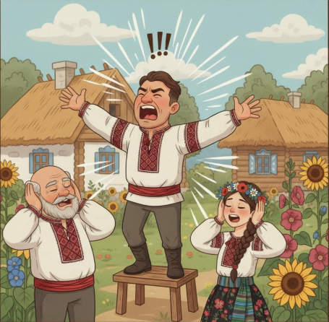
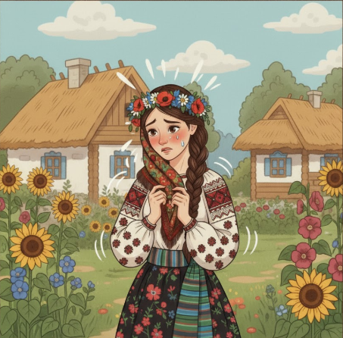
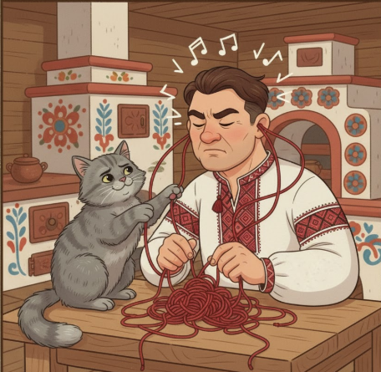
Урок 3. Жива народна мова
купатися в золоті -
бути багатим
рвати горло -
дуже кричати
грати на нервах -
дратувати когось
заламувати руки -
жестами виражати
переживання, страждання

Slide 9
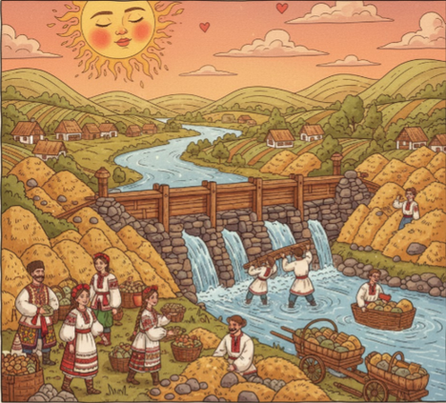
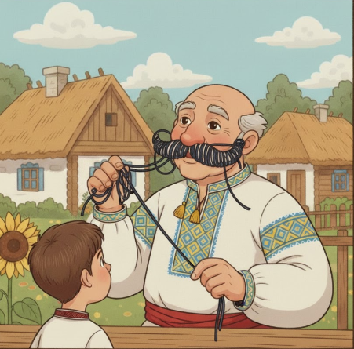
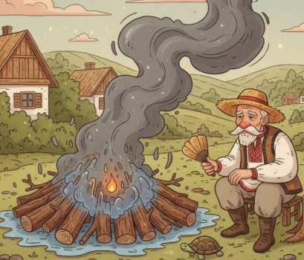
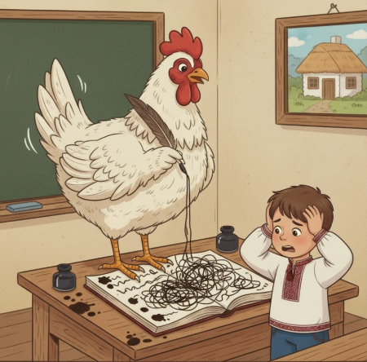
Урок 3. Жива народна мова
мотати на вус -
запам’ятати
хоч греблю гати -
дуже багато
як курка лапою -
неохайно, недбало
як мокре горить -
дуже повільно щось робити

Slide 10
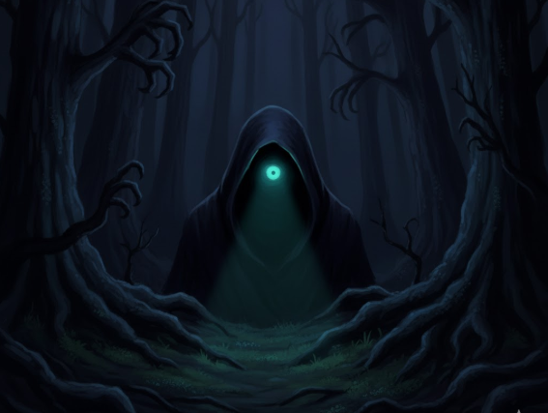
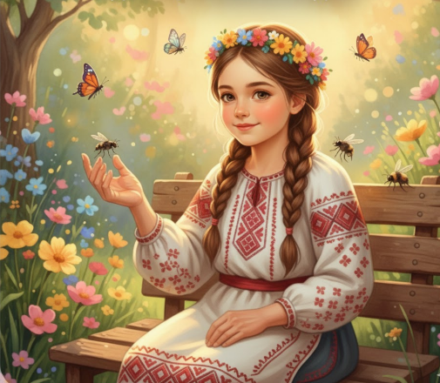
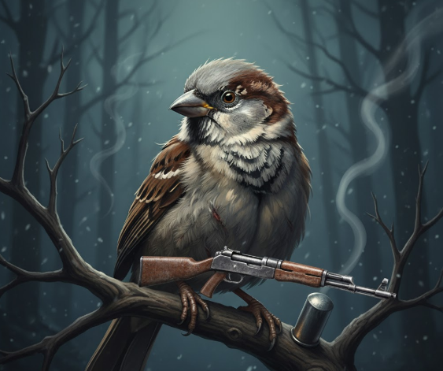
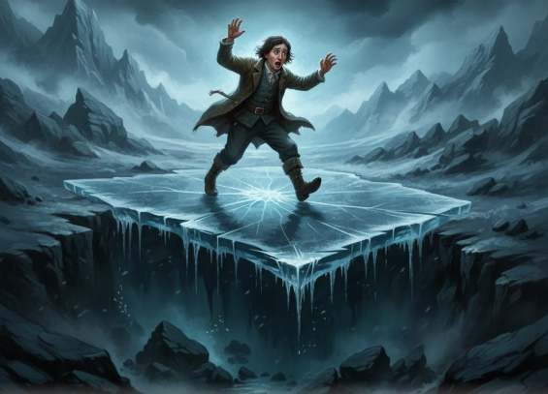
Урок 3. Жива народна мова
мухи не зобидить -
про добру, покірну людину
хоч оком світи -
дуже темно
стріляний горобець -
загартована життям,
витривала людина
попасти на слизьке -
потрапити в неприємну ситуацію

Slide 11
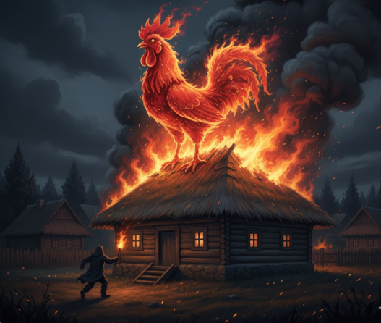
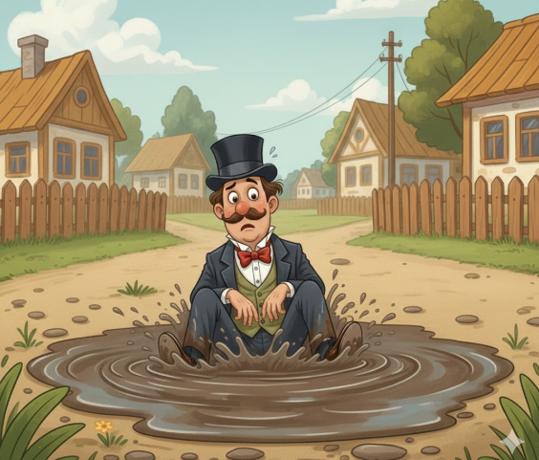
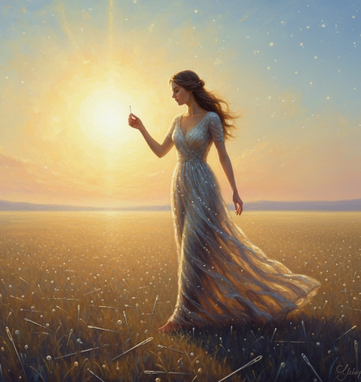
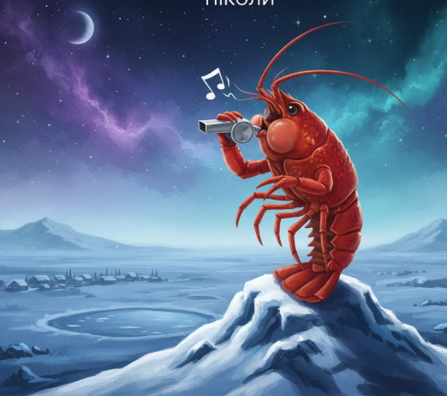
Урок 3. Жива народна мова
пустити червоного півня -
підпалювати що-небудь
сісти в калюжу -
зазнати невдачі
як рак свисне -
ніколи
хоч голки збирай -
видно, ясно

